Slide 1

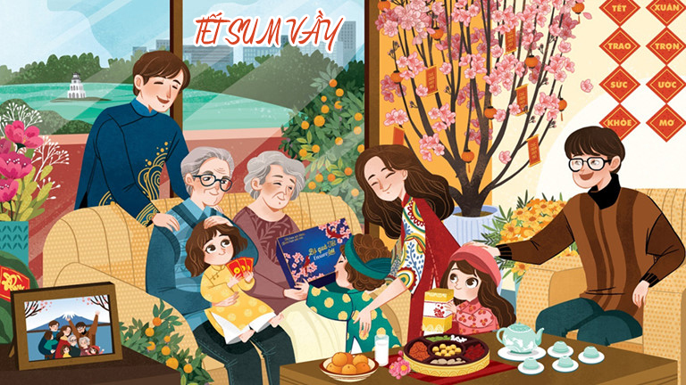
Tuần 1,2,3
Bài 1: Tự hào về truyền thống gia đình, dòng họ
I/ Khởi động “Quan sát hình ảnh”
II/ Khám phá
1/ Khái niệm
2/ Một số truyền thống gia đình, dòng họ
III/ Luyện tập
IV/ Vận dụng

Slide 2

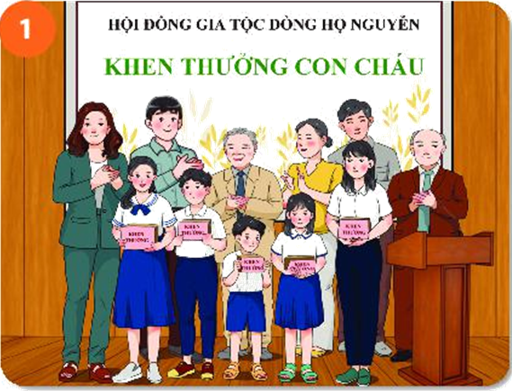
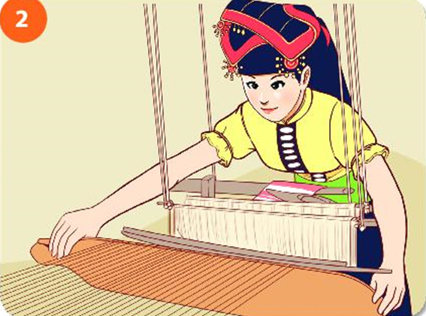
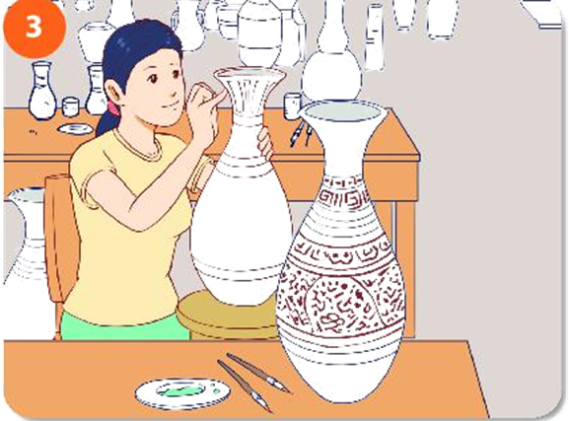

I/ Khởi động: Quan sát hình ảnh (sgk/5)

Slide 3
I/ Khởi động: Quan sát hình ảnh (sgk/5)
Truyền thống hiếu học
Truyền thống dệt vải
Truyền thống làm gốm
Truyền thống yêu nước

Slide 4

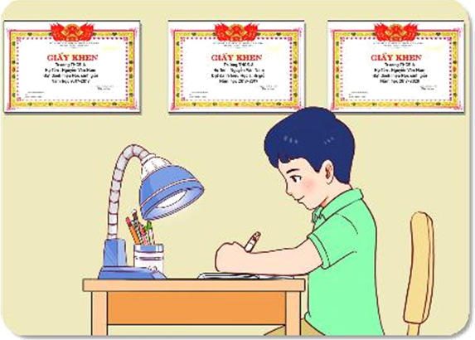
Em hãy đọc thông tin và trả lời các câu hỏi.
Nam lớn lên trong gia đình có truyền thống hiếu học. Nam rất tự hào về sự nỗ lực học tập nói được nhiều ngoại ngữ của bố, trí nhớ về các tác phẩm văn học và sự tự rèn luyện, đọc thơ diễn cảm của mẹ. Hôm nay, nhận được giải thưởng thuyết trình xuất sắc nhất bằng tiếng Anh, Nam cảm ơn bố mẹ và thầy cô trong niềm hạnh phúc.

Slide 5
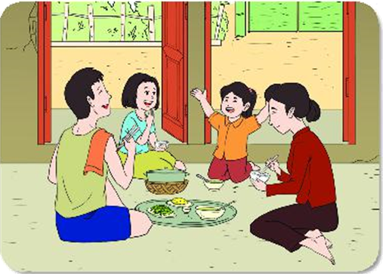
Em hãy đọc thông tin và trả lời các câu hỏi.
Chị em Hà sinh ra trong một gia đình còn nhiều khó khăn về kinh tế nhưng bố mẹ luôn yêu thương, dạy bảo hai chị em Hà hết lòng. Không chỉ như vậy, bố mẹ Hà còn luôn sẵn lòng giúp đỡ bà con xóm giềng. Noi gương ông bà, bố mẹ, hai chị em Hà luôn sống chan hoà, đoàn kết, yêu thương và giúp đỡ mọi người. Vì vậy, từ người già đến trẻ nhỏ trong xóm, ai cũng quý mến gia đình Hà.

Slide 6
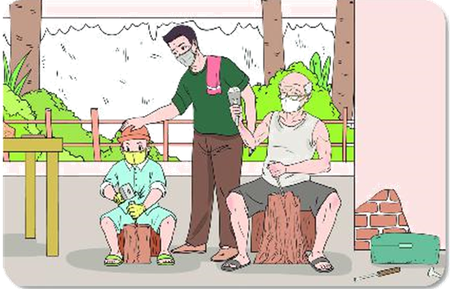
Em hãy đọc thông tin và trả lời các câu hỏi.
Gia đình Khuê nhiều đời nay đều làm nghề mộc và kinh doanh đồ gỗ̃. Những sản phẩm bằng gỗ̃ luôn có một sức hút rất lớn đối với Khuê. Khuê thường dành thời gian rảnh rỗ̃i ở xưởng mộc gia đình để học hỏi thêm về nghề của ông cha. Khuê mong sau này sẽ thi đỗ̃ vào ngành điêu khắc để có thể phát huy hơn nữa truyền thống gia đình.

Slide 7



Trả lời các câu hỏi sau
Câu 1: Gia đình Nam, Hà, Khuê có truyền thống gì? Các bạn tự hào về truyền thống nào của gia đình, dòng họ của mình?
Truyền thống hiếu học
Nam tự hào nhất về sự nỗ lực học tập nói được nhiều ngoại ngữ của bố, trí nhớ về các tác phẩm văn học và sự tự rèn luyện đọc thơ diễn cảm của mẹ.
Truyền thống yêu thương, giúp đỡ người khác
Hà tự hào về tấm lòng luôn sống chan hoà, đoàn kết, yêu thương và giúp đỡ mọi người của gia đình mình.
Truyền thống làm nghề mộc
Khuê tự hào về nghề mộc và kinh doanh đồ gỗ của gia đình mình.

Slide 8

Câu 2: Truyền thống gia đình, dòng họ có ý nghĩa như thế nào đối với Nam, Hà, Khuê?
- Truyền thống gia đình, dòng họ có ý nghĩa với Nam, Hà, Khuê: tạo cho các bạn có 1 sự nỗ lực và quyết tâm rất lớn để nối bước theo những truyền thống đó.

Slide 9
Câu 2: Các bạn đã làm gì để phát huy truyền thống tốt đẹp của gia đình, dòng họ mình?
- Các bạn đã phát huy truyền thống của gia đình, dòng họ mình: cố gắng học tốt, vâng lời ông bà, bố mẹ và ngày một phấn đấu nhiều hơn.

Slide 10

Qua phần phân tích truyện đọc. Theo em
- Truyền thống gia đình, dòng họ là gì?
- Tự hào về truyền thống gia đình, dòng họ là gì?

Slide 11

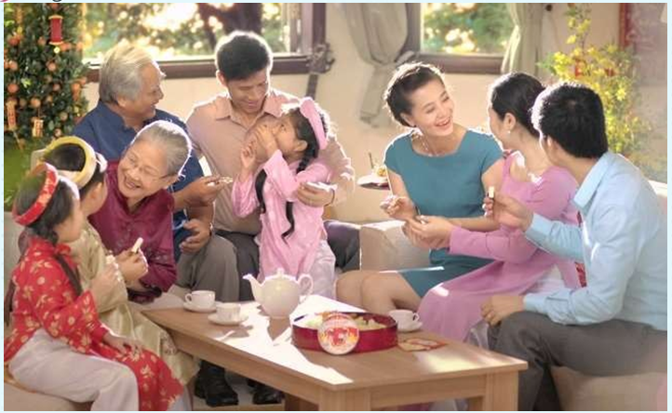
Tuần 1,2,3
Bài 1: Tự hào về truyền thống gia đình, dòng họ
I/ Khởi động: Quan sát hình ảnh (sgk/5)
II/ Khám phá
1/ Khái niệm
- Truyền thống gia đình, dòng họ là những giá trị tốt đẹp mà gia đình, dòng họ đã tạo ra và được giữ gìn phát huy từ thế hệ này sang thế hệ khác.
- Tự hào về truyền thống gia đình, dòng họ là thể hiện sự hài lòng, hãnh diện về các giá trị tốt đẹp mà gia đình, dòng họ đã tạo ra.

Slide 12

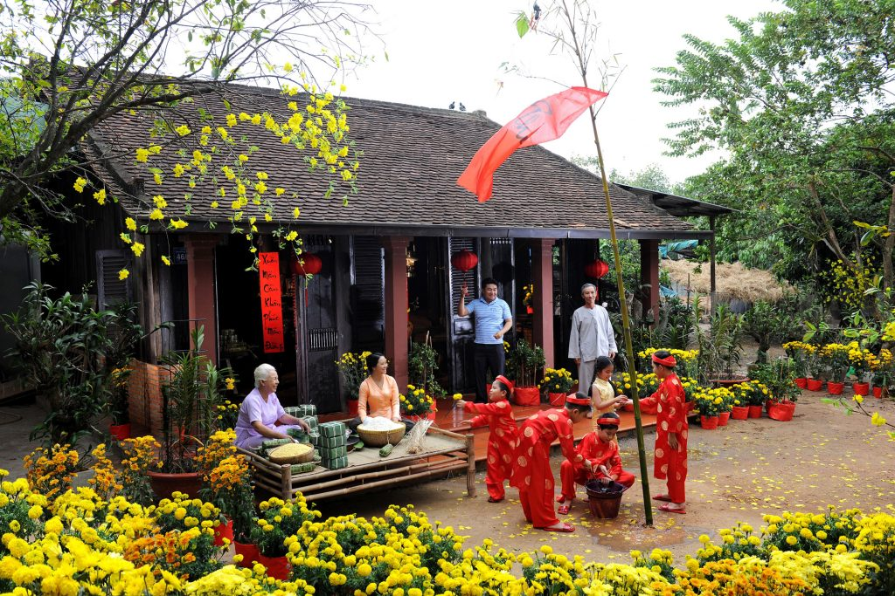
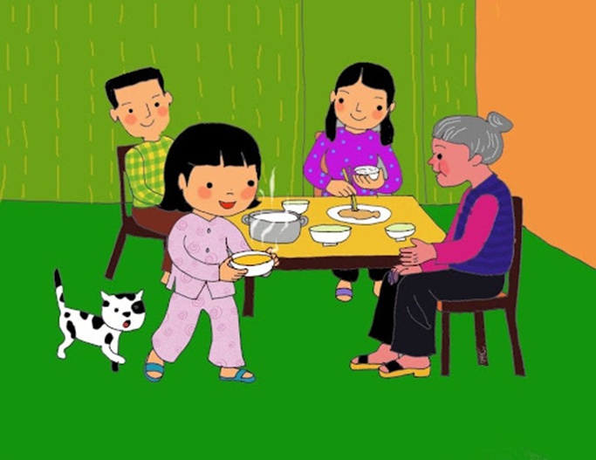

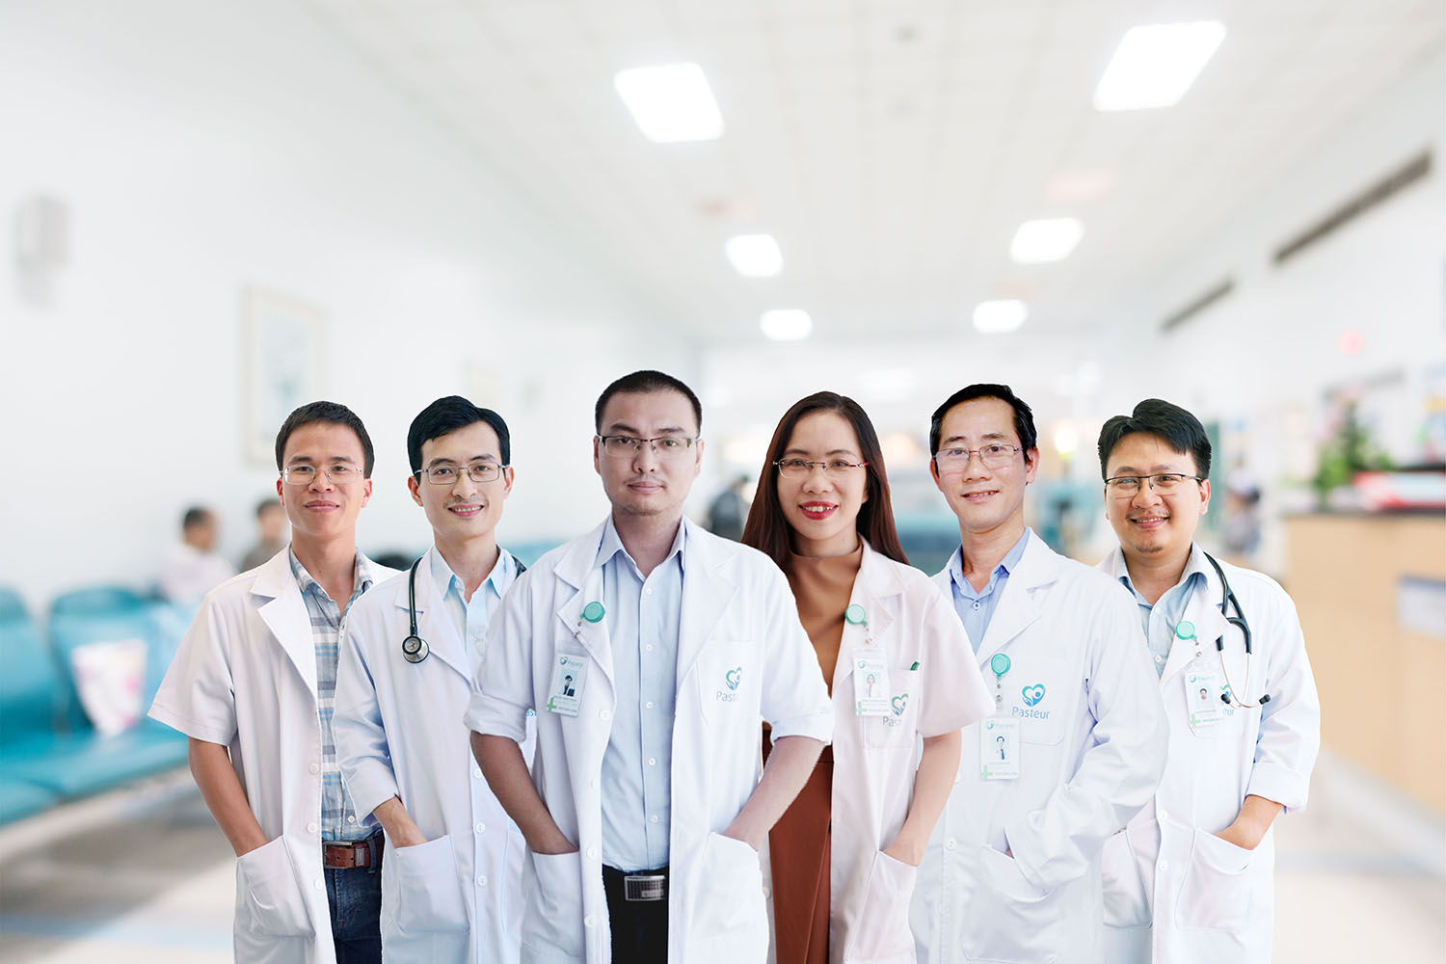
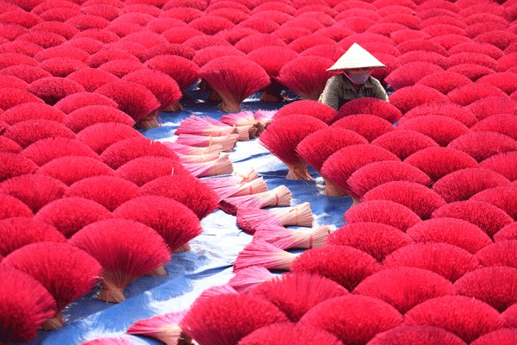
Mỗi gia đình, dòng họ Việt Nam đều có tất cả truyền thống
Đạo đức
Văn hóa
Học tập
Nghề nghiệp
Lao động

Slide 13
Tuần 1,2,3
Bài 1: Tự hào về truyền thống gia đình, dòng họ
I/ Khởi động: Quan sát hình ảnh (sgk/5)
II/ Khám phá
2/ Các truyền thống tốt đẹp:
Mỗi gia đình, dòng họ Việt Nam đều có truyền thống về văn hoá, đạo đức, lao động, nghề nghiệp, học tập,...

Slide 14

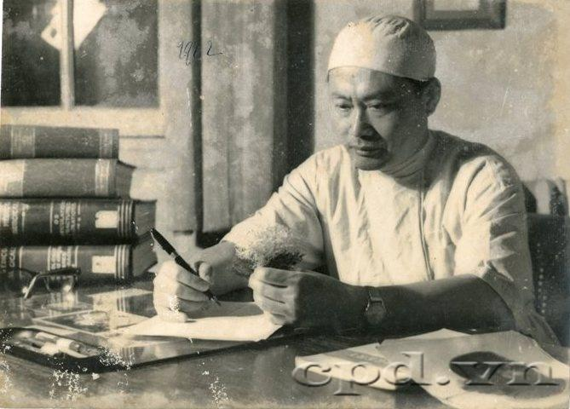
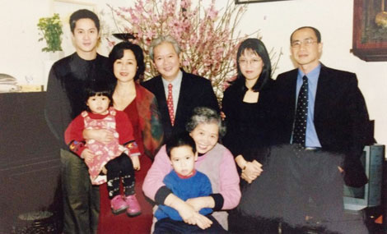
Cố Giáo sư – bác sĩ Tôn Thất Tùng là một bác sỹ nổi tiếng ở Việt Nam và thế giới trong lĩnh vực nghiên cứu gan và giải. Ông có ba người con đều học hành giỏi, đều có danh phận với sự tôn trọng, tin yêu của nhiều người: Viện sỹ Tôn Thất Bách là Nhà giáo Nhân dân, Viện sỹ nhiều viện khoa học danh tiếng; Bà Tôn Nữ Ngọc Trân học giỏi, nhiều năm học ở Nga, là kỹ sư hóa học, có chồng cũng là tiến sỹ; cô con gái út là Tôn Nữ Hồng Tâm, bác sỹ sinh hóa. Bà Vi Nguyệt Hồ - nói rằng, cho đến bây giờ, bà cảm thấy hạnh phúc vì các con bà đã trưởng thành, bà cảm thấy yên tâm vì các con, các cháu của bà đều sống có trách nhiệm, yêu nghề, biết quan tâm đến người khác, nhất là những người nghèo.
Một gia đình truyền thống về ngành Y

Slide 15

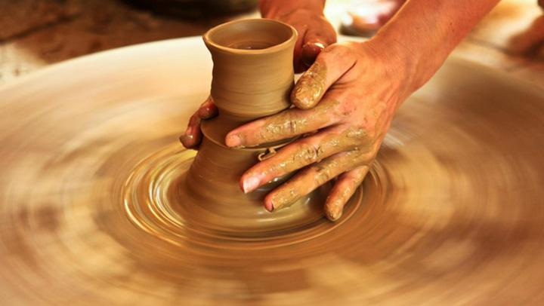
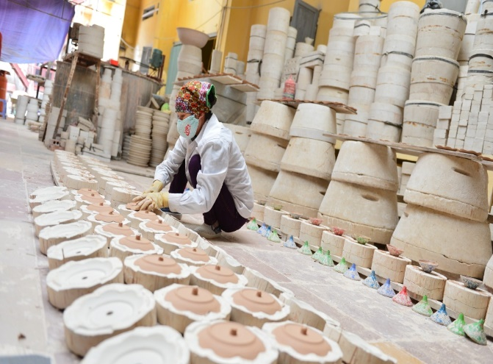
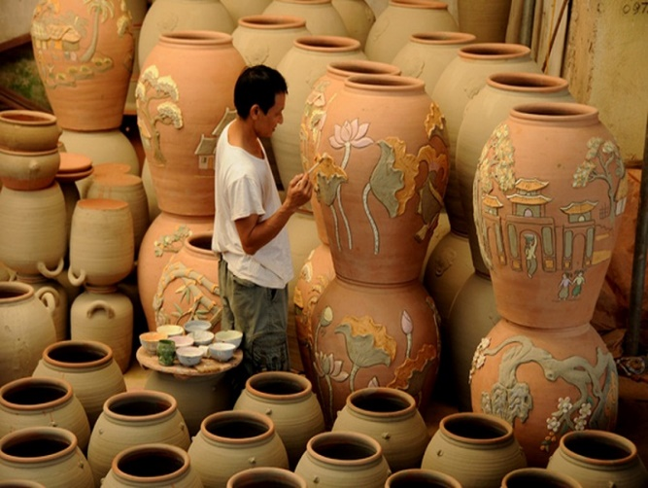
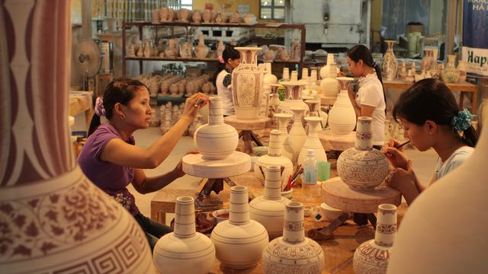
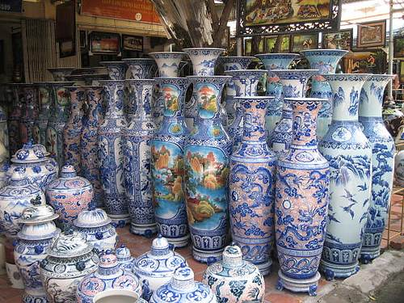
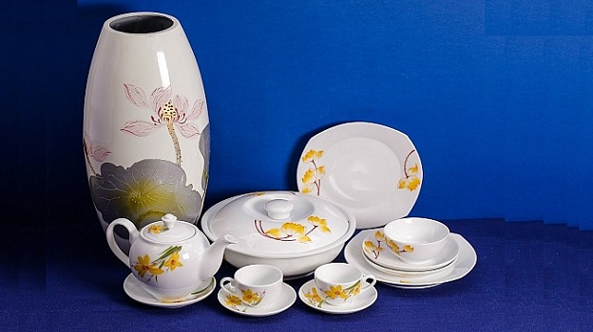
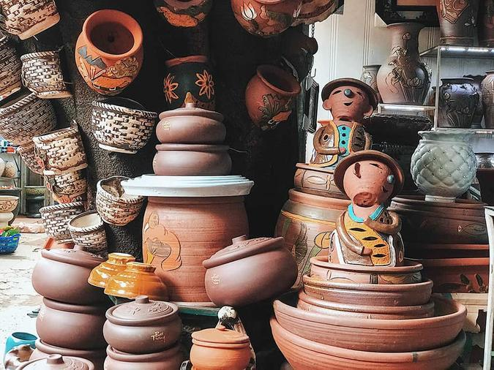
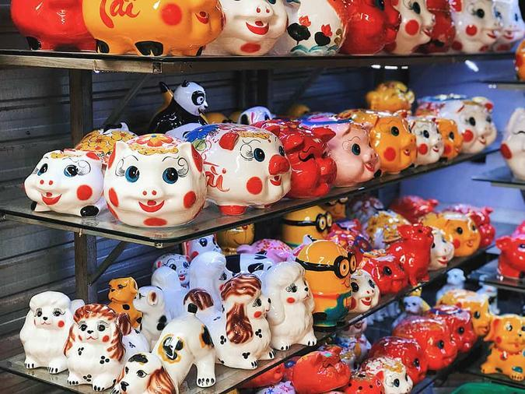
Làng Bát Tràng (Hà Nội) là một làng nghề truyền thống nổi tiếng về gốm sứ - món vật dụng mang nhiều ý nghĩa về tinh thần văn hoá người Việt, đóng vai trò quan trọng trong cuộc sống thường ngày. Trải qua hàng ngàn năm làm nghề, làng Bát Tràng ngày nay vẫn tiếp tục “cha truyền con nối" nghiệp làm gốm sứ, lưu giữ tinh hoa và tri thức thông qua những món đồ gốm sứ tinh xảo.

Slide 16
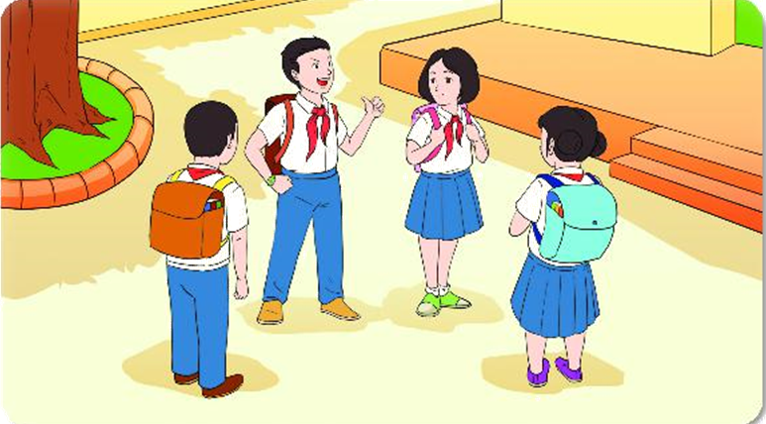
III/ Luyện tập
Tình huống 1: Hoàng là con trai duy nhất trong gia đình khá giả làm nghề buôn bán phế liệu ở thị trấn. Công việc của bố mẹ Hoàng có thu nhập cao nhưng vô cùng vất vả. Hoàng không những không giúp đỡ bố mẹ mà còn lười học. Khi được các bạn góp ý, Hoàng còn nói: “Tôi như thế này sao có thể đi thu gom phế liệu được. Sau này, tôi nhất định sẽ không làm cái nghề ấy.

Slide 17
Tình huống 1:
Gợi ý
a/ Hoàng là một người thiếu trách nhiệm, lười biếng không biết giúp đỡ bố mẹ.
b/ Nếu là bạn của Hoàng, em sẽ khuyên Hoàng: không nên nói như vậy vì Hoàng có được cuộc sống như bây giờ cũng nhờ vào nghề buôn phế liệu của gia đình, vì thế bạn nên biết tôn trọng nghề nghiệp của gia đình mình.

Slide 18
III/ Luyện tập
Tình huống 2: Bố mẹ Long đều là tiến sĩ và đảm đương những chức vụ quan trọng ở cơ quan. Long rất hãnh diện với bạn bè. Cậu cho rằng bố mẹ mình thành đạt như vậy sau này thừa sức lo cho con cái, mình chẳng cần phải học hành làm gì cho vất vả.
a/ Em có đồng ý với hành vi của Long không? Làm rõ vì sao.
b/ Nếu là bạn của Long em sẽ giải quyết như thế nào?

Slide 19

IV/ Vận dụng
Yêu cầu: Em hãy vẽ một bức tranh về ước mơ nghề nghiệp của em trong tương lai, tiếp nối truyền thống của gia đình, dòng họ.
Điều kiện: Đảm bảo thể hiện rõ nội dung.
Thời gian: Tiết sau nộp.

Slide 20
Hướng dẫn về nhà
- Học nội dung phần khái niệm ở mục (II)
- Chuẩn bị bài phần tiếp theo (tiết 2) bài 1

Slide 21
Tuần 1,2,3
Bài 1: Tự hào về truyền thống gia đình, dòng họ
I/ Khởi động “Tìm hiểu tình huống”
II/ Khám phá
3/ Ý nghĩa
4/ Rèn luyện
III/ Luyện tập
IV/ Vận dụng

Slide 22

I/ Khởi động: “Tìm hiểu tình huống”
Tình huống: Dung đi học xa nhà. Mỗi khi gặp khó khăn trong cuộc sống hay học tập, Dung lại nhớ tới ông ngoại, người đã cần cù lao động, khai khẩn đất đai để trồng trọt, chăn nuôi. Cũng như ông ngoại, bố mẹ của Dung không quản khó khăn, vất vả để tiếp tục mở rộng và phát triển kinh tế. Dung cảm thấy tự hào về tinh thần lao động chăm chỉ và không ngại khó của ông ngoại và bố mẹ mình. Nhờ đó, bạn có động lực để tiếp tục học tập tốt dù ở xa nhà.
Câu hỏi: Dung tự hào về truyền thống nào của gia đình?

Slide 23

KHÁM PHÁ
Tình huống: Gia đình Nam có nhiều thế hệ sống chung một nhà, việc duy trì nề nếp, gia phong “kính trên, nhường dưới”, “uống nước nhớ nguồn” đã trở thành truyền thống của gia đình. Mỗi thế hệ có nếp nghĩ, cách sống khác nhau nhưng mọi người biết chia sẻ, lắng nghe và tôn trọng ý kiến của nhau nên cuộc sống gia đình luôn đoàn kết, vui vẻ, đầm ấm.
Câu hỏi: Việc duy trì nề nếp, gia phong đã mang lại điều gì cho gia đình bạn Nam?
Gợi ý:

Slide 24

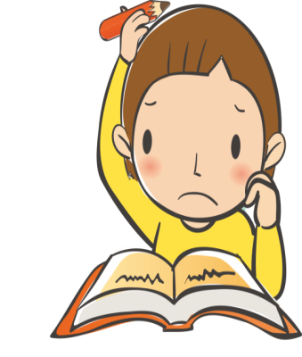

Em có suy nghĩ gì về câu nói này?
“ Những giá trị, truyền thống tốt đẹp của gia đình, dòng họ sẽ là hành trang vững chắc cho mỗi người khi bước vào đời”

Slide 25

Theo em, truyền thống tốt đẹp của gia đình, dòng họ có ý nghĩa như thế nào đối với mỗi cá nhân, gia đình và xã hội?

Slide 26
Tuần 1,2,3
Bài 1: Tự hào về truyền thống gia đình, dòng họ
I/ Khởi động: Quan sát hình ảnh (sgk/5)
II/ Khám phá
3/ Ý nghĩa
Truyền thống tốt đẹp của gia đình, dòng họ giúp chúng ta có thêm nghị lực, vượt qua khó khăn, thử thách và nỗ lực vươn lên để thành công

Slide 27

Các em đã làm gì để phát huy truyền thống của gia đình, dòng họ mình?
Gợi ý
- Trân trọng tự hào những truyền thống tốt đẹp của gia đình, dòng họ.
- Kính trọng, yêu thương, vâng lời ông bà, bố mẹ và ngày một phấn đấu nhiều hơn.
- Cố gắng chăm chỉ, đạt kết quả tốt trong học tập.
- Phải sống trong sạch, lương thiện

Slide 28
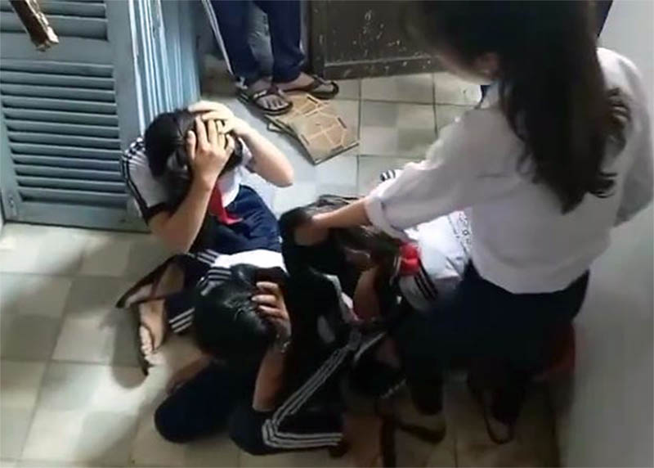
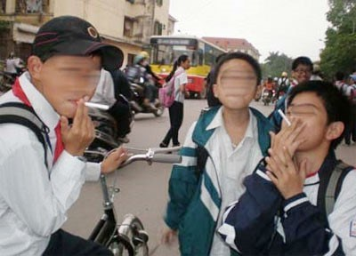

Hiện nay, một số học sinh không chăm học, quan hệ ứng xử với mọi người thiếu văn hoá đã làm ảnh hưởng đến danh dự, truyền thống của dòng họ, gia đình.

Slide 29
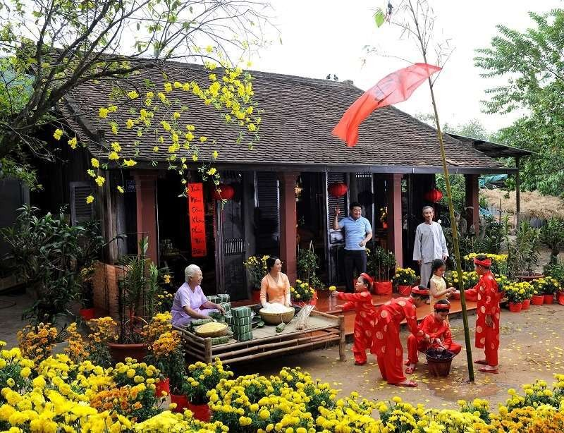
Tuần 1,2,3
Bài 1: Tự hào về truyền thống gia đình, dòng họ
I/ Khởi động: Quan sát hình ảnh (sgk/5)
II/ Khám phá
3/ Rèn luyện
Chúng ta cần tự hào, trân trọng, tiếp nối và gìn giữ truyền thống tốt đẹp của gia đình, dòng họ bằng hành vi và thái độ phù hợp.

Slide 30
III/ Luyện tập
Năm nào cũng vậy, Linh luôn háo hức mong chờ đến sáng mùng một Tết nguyên đán. Khi đó, mọi thành viên trong gia đình đều tụ họp đông đủ cùng nhau đi chúc tết ông bà và những người thân trong gia đình, dòng họ. Tết năm nay, Linh còn học được rất nhiều lời chúc ý nghĩa để chúc mừng ông bà, bố mẹ và những người thân.
a/ Linh đã tự hào và phát huy về truyền thống nào của gia đình?
b/ Theo em việc làm của Linh & gia đình sẽ mang lại cảm xúc gì cho người thân?
Gợi ý
a/ Linh đã tự hào và phát huy truyền thống gia đình: Kính trên nhường dưới, yêu thương ông bà
b/Việc làm của Linh và gia đình giúp cho người thân luôn được vui vẻ, hạnh phúc, ngập tràn tình yêu thương trong gia đình.

Slide 31

IV/ Vận dụng
Em hãy viết thư cho ông bà, bố mẹ để nói lên niềm tự hào của em về truyền thống gia đình.và chia sẻ những việc em sẽ làm để phát huy những truyền thống tốt đẹp đó.

Slide 32
Hướng dẫn về nhà
- Học bài mục II
- Hoàn thành bài tập vào vở học

